Slide 1

Практический подход к методам глубокого обучения для текстовых данных
Word2Vec: CBOW
Подготовила студентка группы Б9119-09.03.04прогин Агапова Дарья

Slide 2
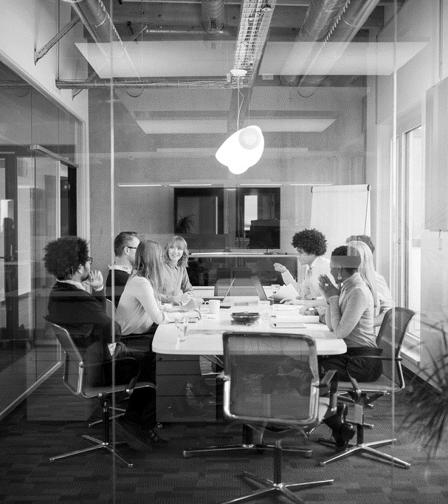
Содержание
ВВЕДЕНИЕ
МОДЕЛЬ WORD2VEC
РЕАЛИЗАЦИЯ МОДЕЛИ CBOW
МОДЕЛЬ CBOW С GENSIM
ОБРАБОТКА ЗАДАЧ ЕСТЕСТВЕННОГО ЯЗЫКА
АВТОРЕФЕРИРОВАНИЕ

Slide 3
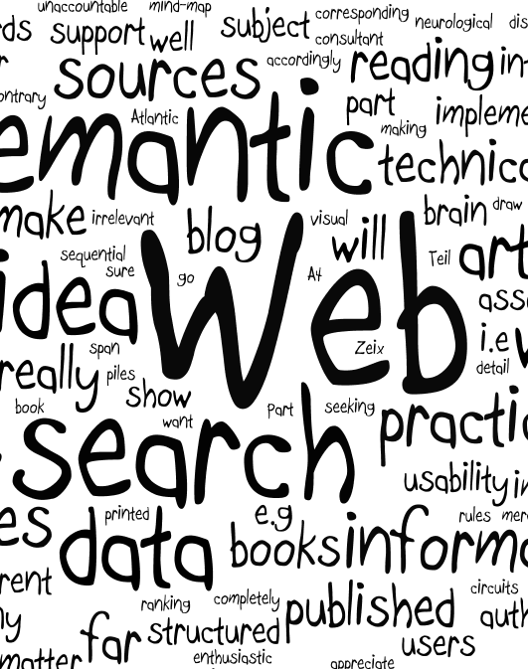
ВВЕДЕНИЕ
Работать с неструктурированными текстовыми данными сложно, особенно когда вы пытаетесь построить интеллектуальную систему, которая интерпретирует и понимает свободный естественный язык, как люди.
Вам нужно уметь обрабатывать и преобразовывать зашумленные, неструктурированные текстовые данные в некоторые структурированные, векторизованные форматы, которые могут быть поняты любым алгоритмом.

Slide 4
Недостатки традиционных моделей
Традиционные (на основе подсчета) стратегии разработки признаков для текстовых данных хотя и являются довольно эффективными методами извлечения признаков, но из-за того, что модель представляет собой просто набор неструктурированных слов, мы теряем дополнительную информацию, такую как семантика, структура, последовательность и контекст рядом стоящих слов в каждом текстовом документе.
Это является достаточной мотивацией, чтобы исследовать более сложные модели, которые могут собирать эту информацию и давать нам функции, которые являются векторным представлением слов, обычно известными как вложения.
Рассмотрим некоторые из этих передовых стратегий обработки текстовых данных.

Slide 5
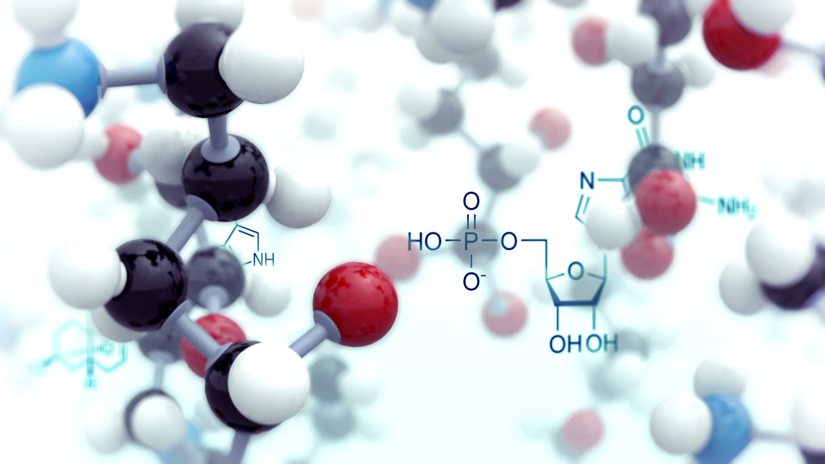
WORD2VEC
Эта модель была создана Google в 2013 году и представляет собой модель, основанную на прогнозирующем глубоком обучении, для вычисления и создания высококачественных, распределенных и непрерывных плотных векторных представлений слов, которые фиксируют контекстуальное и семантическое сходство.

Slide 6

Модель непрерывного мешка слов
Начнем разбор

Slide 7
Принцип работы
Архитектура модели CBOW пытается предсказать текущее целевое слово (центральное слово) на основе слов исходного контекста (окружающих слов).
Рассматривая простое предложение «Эта быстрая коричневая лиса перепрыгивает через ленивую собаку», это могут быть пары (context_window, target_word), где, если мы рассмотрим контекстное окно размера 2, у нас будут такие примеры, как ([быстрая, лиса], коричневая), ([эта, коричневая], быстрая), ([через, собака], ленивый) и так далее.
Теперь мы можем смоделировать эту архитектуру CBOW как модель классификации глубокого обучения, так что мы берем контекстные слова в качестве входных данных X и пытаемся предсказать целевое слово Y.

Slide 8
Реализация будет состоять из пяти частей
1 | 2 | 3 | 4 | 5
Формирование корпусной лексики | Создание генератора CBOW (контекст, цель) | Создание архитектуры модели CBOW | Обучение модели | Получение вложения слов

Slide 9
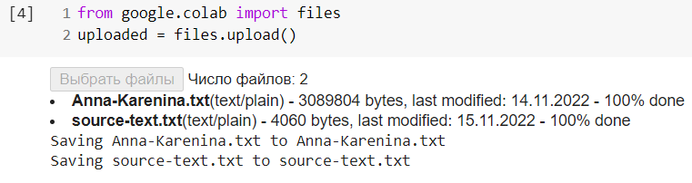
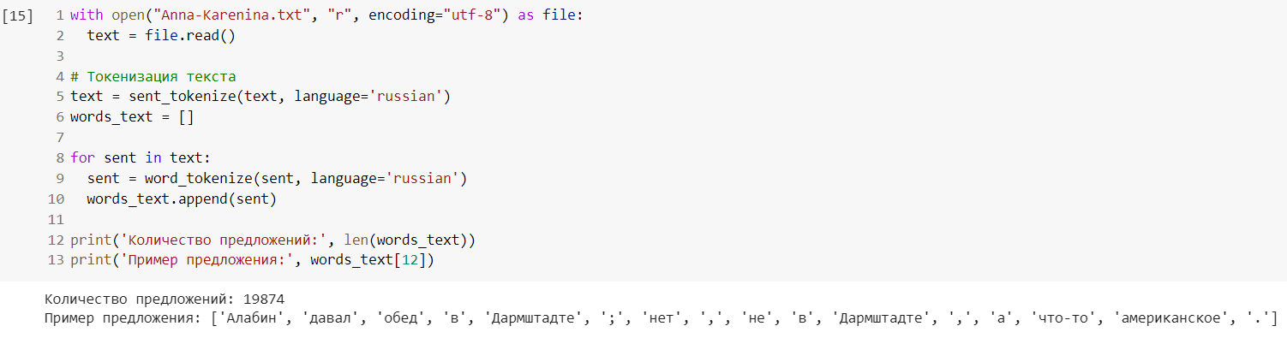
Подготовительный этап

Slide 10
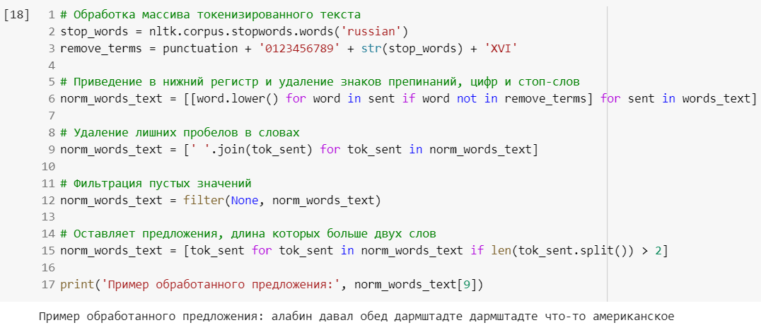
Подготовительный этап

Slide 11
ФОРМИРОВАНИЕ КОРПУСНОЙ ЛЕКСИКИ

Slide 12
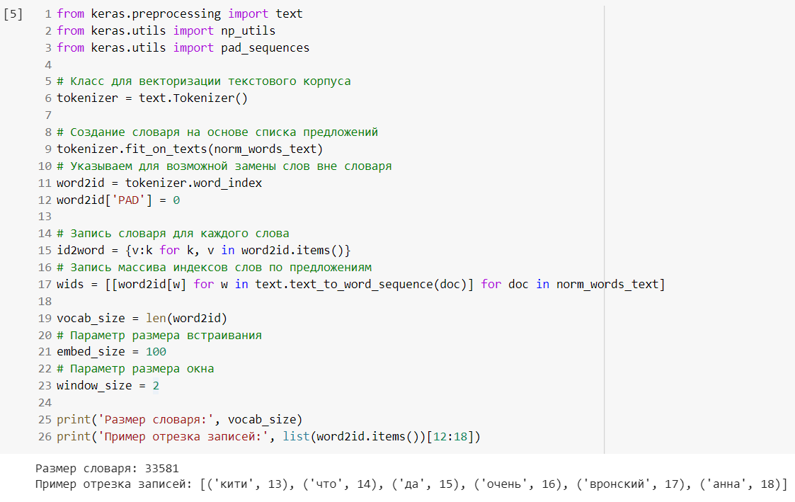
Создание словаря корпуса
Notes:
Keras — открытая библиотека, написанная на языке Python и обеспечивающая взаимодействие с искусственными нейронными сетями.
embed_size (параметр размера встраивания) - это количество измерений векторного пространства, в которое вложено слово
window_size (размер окна) Gensim по умолчанию равен 5 (два слова до и два слова после входного слова, в дополнение к самому входному слову)
PAD обычно используется для дополнения слов контекста до фиксированной длины, если это необходимо.

Slide 13
СОЗДАНИЕ ГЕНЕРАТОРА CBOW (КОНТЕКСТ, ЦЕЛЬ)

Slide 14
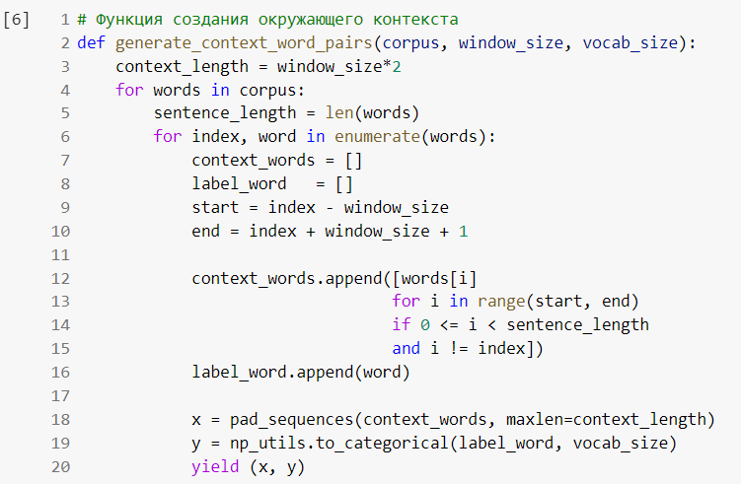
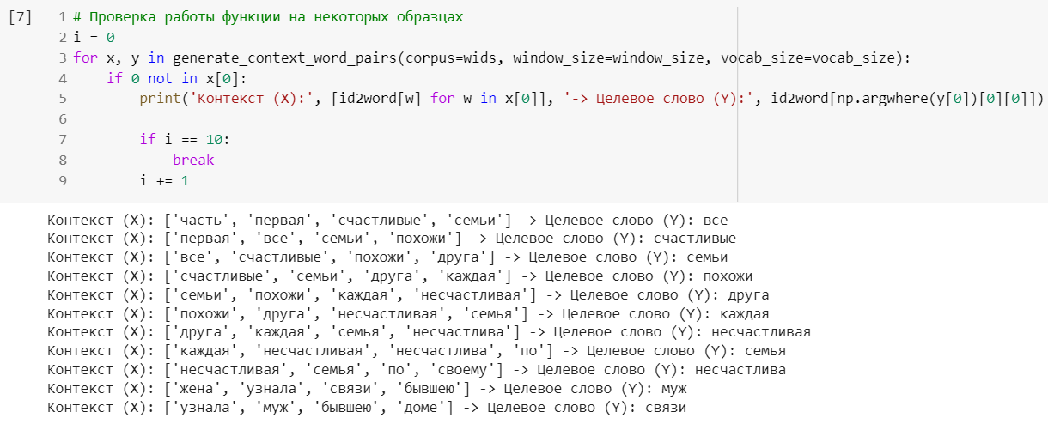
СОЗДАНИЕ ОКРУЖАЮЩЕГО КОНТЕКСТА

Slide 15
СОЗДАНИЕ АРХИТЕКТУРЫ МОДЕЛИ CBOW

Slide 16
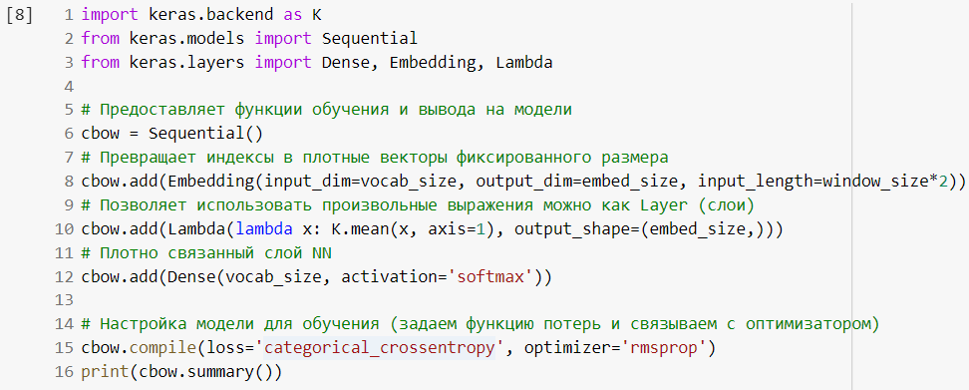
создания нашей архитектуры глубокого обучения
Входные данные – наши слова контекста, которые передаются на слой внедрения. Вложения слов распространяются на лямбда-слой, где мы усредняем их, а затем передаем это усредненное вложение контекста в плотный softmax-слой, который предсказывает наше целевое слово. Мы сопоставляем это с фактическим целевым словом, вычисляем потери, и выполняем обратное распространение с каждой эпохой, чтобы обновить слой внедрения в процессе.

Slide 17
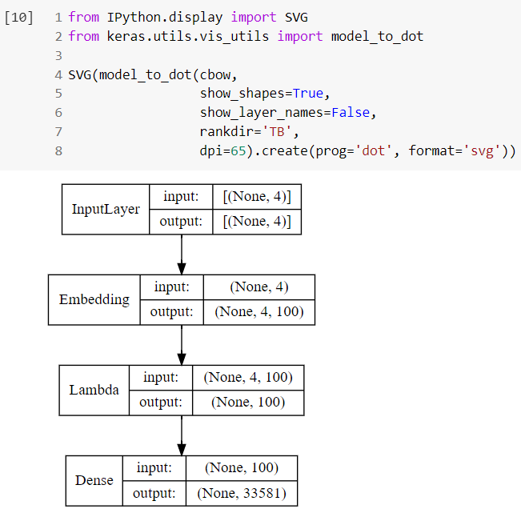
Сводная информация о модели CBOW и ее архитектура
Notes:
Суть этой архитектуры следующий: у нас есть входные контекстные слова размеров (2 x window_size), мы передадим их в слой вложения размера (vocab_size x embed_size), который даст нам плотные вложения слов для каждого из этих контекстных слов (1 x embed_size for each word). Затем мы используем лямбда-слой, чтобы усреднить эти вложения и получить среднее плотное вложение (1 x embed_size), которое отправляется на плотный слой softmax, который выводит наиболее вероятное целевое слово.
Мы сравниваем это с фактическим целевым словом, вычисляем потери, распространяем ошибки обратно, чтобы скорректировать веса (в слое внедрения) и повторяем этот процесс для всех пар (контекст, цель) для нескольких эпох.

Slide 18
ОБУЧЕНИЕ МОДЕЛИ

Slide 19
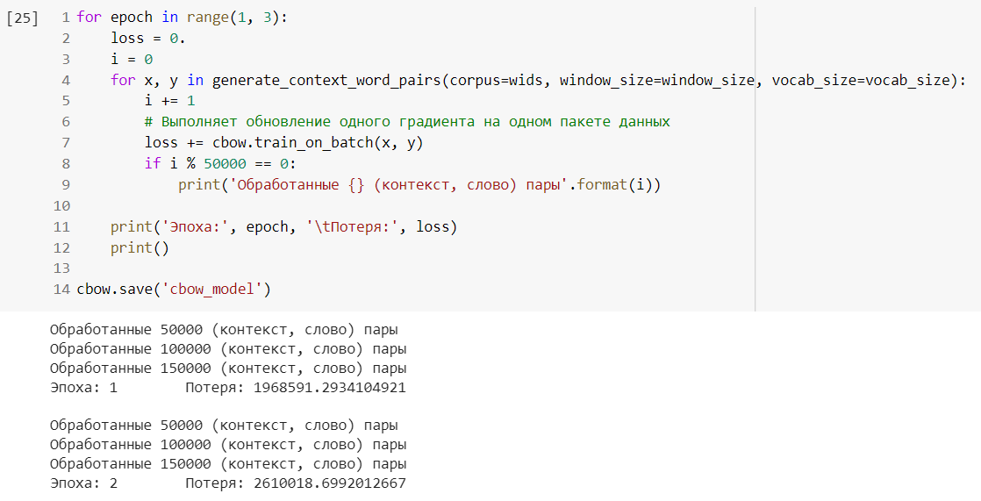
Запуск модели
Примечание:
Обучение на нашем корпусе требует больших вычислительных ресурсов и работает лучше с использованием графического процессора.
Notes:
train_on_batch – запускает одно обновление градиента для одного пакета данных
Градиентный спуск – это алгоритм оптимизации, используемый для разнообразного обучения модели машинного обучения. Он лучше всего подходит для задач, в которых имеется большое количество функций и слишком много образцов, чтобы поместиться в памяти модели машинного обучения.

Slide 20
ПОЛУЧЕНИЕ ВЛОЖЕНИЯ СЛОВ

Slide 21
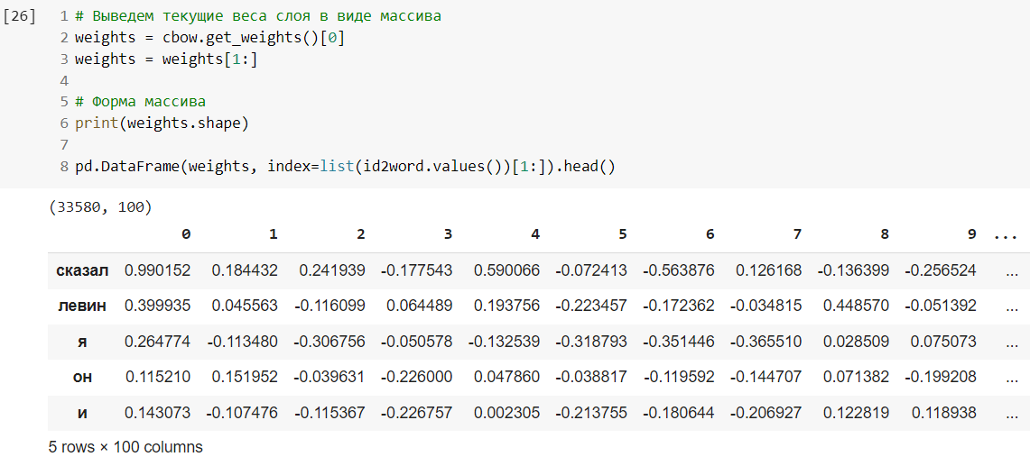
извлекаем ВЛОЖЕНИЯ из нашего слоя
Notes:
Мы не берем вложение в позиции 0, так как оно принадлежит (PAD) термину-заполнителю, который на самом деле не представляет интереса.

Slide 22
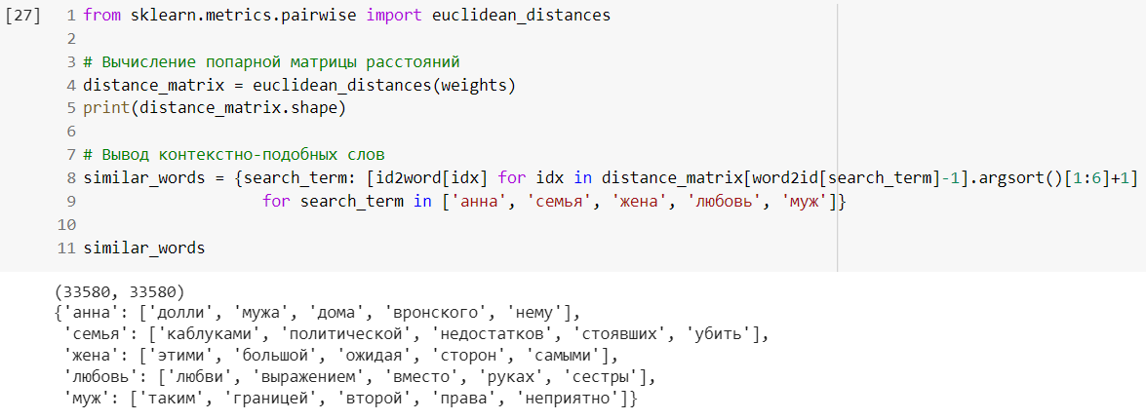
ПОИСК некоторых контекстуально похожих слов для конкретных интересующих слов

Slide 23
ВИЗУАЛИЗАЦИЯ РЕЗУЛЬТАТОВ
t-SNE

Slide 24
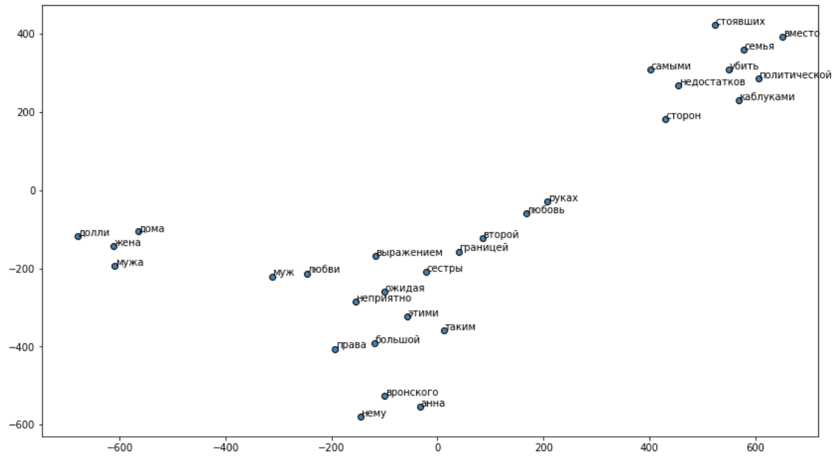
извлекаем ВЛОЖЕНИЯ из нашего слоя
Notes:
t-SNE – стохастическое вложение соседей с t-распределением, внедряющего популярную технику уменьшения размерности для визуализации пространств более высоких измерений в более низких измерениях.

Slide 25

Word2Vec от Gensim
size: слово, включающее размерность
window: размер окна контекста
min_count: минимальное количество слов
sample: настройка понижения частоты для частых слов.
iter: количество эпох
cb: выбранная модель

Slide 26
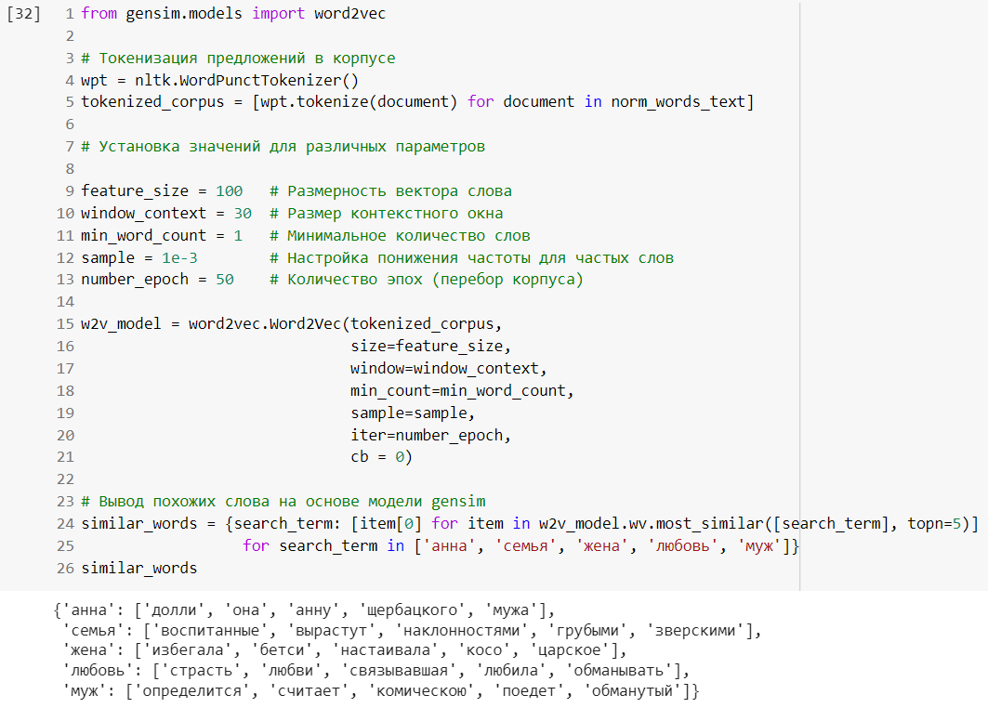
Подобные слова здесь определенно больше связаны с интересующими нас

Slide 27
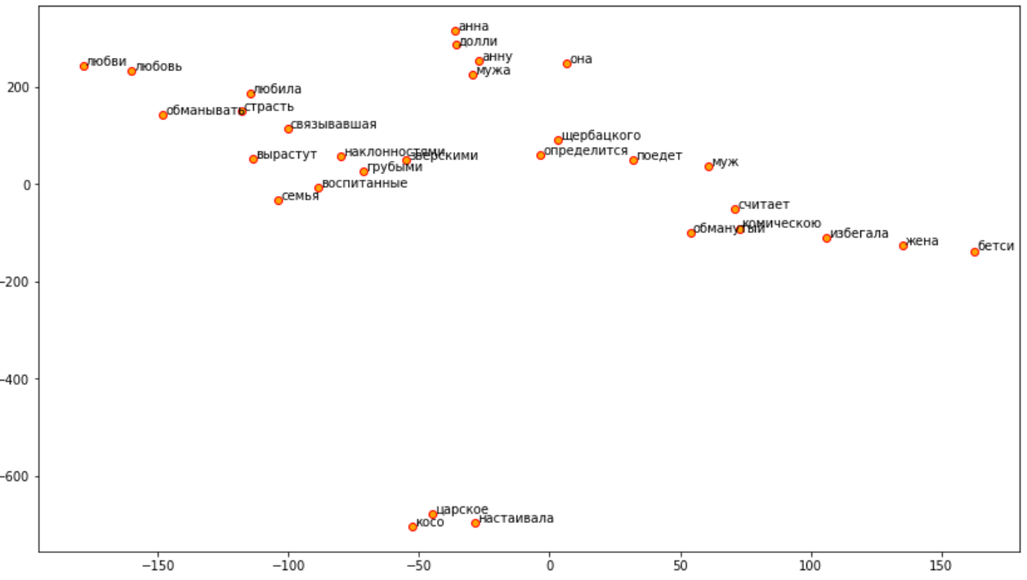

Slide 28
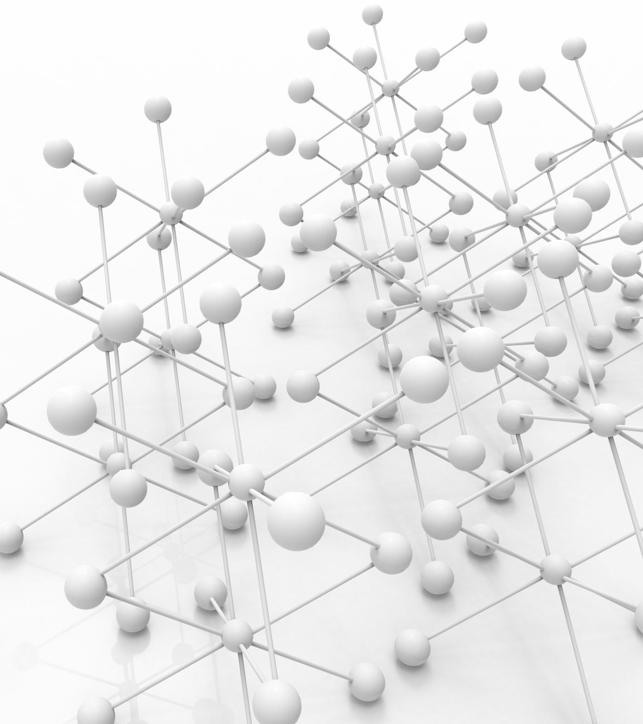
Применение функций Word2Vec для обработки задач естественного языка

Slide 29
ИНИЦИАЛИЗАЦИЯ И ОБРАБОТКА ИСХОДНОГО ТЕКСТА

Slide 30
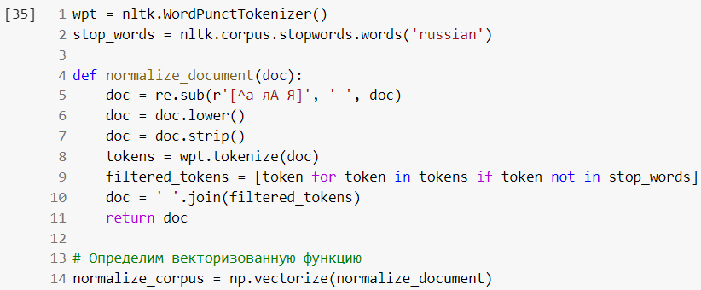
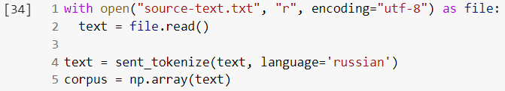
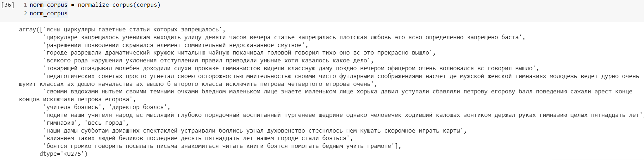

Slide 31
ВЕКТОРИЗАЦИЯ ПРЕДЛОЖЕНИЙ

Slide 32
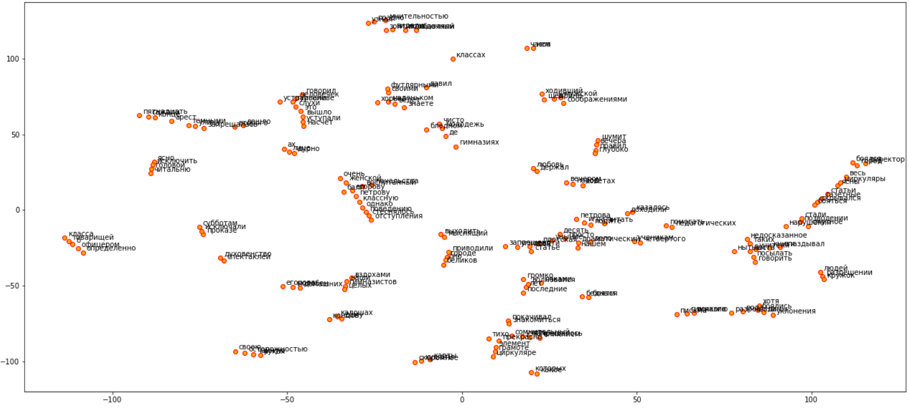

Slide 33
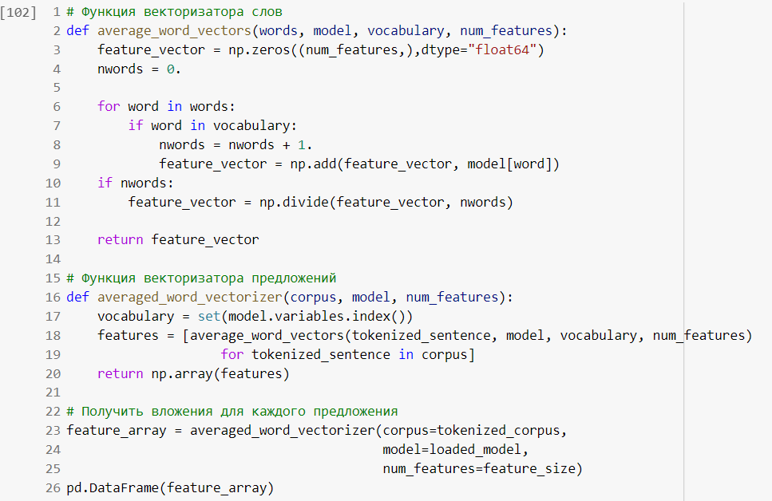
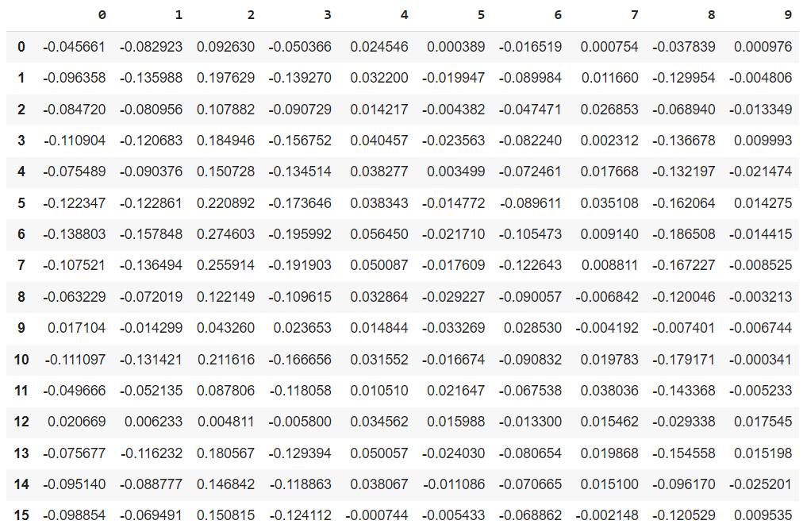
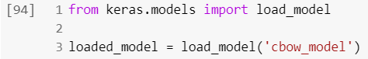
ПОЛУЧЕНИЕ ВЛОЖЕНИЙ ДЛЯ КАЖДОГО ПРЕДЛОЖЕНИЯ

Slide 34
ГРУППИРОВКА ПРЕДЛОЖЕНИЙ

Slide 35
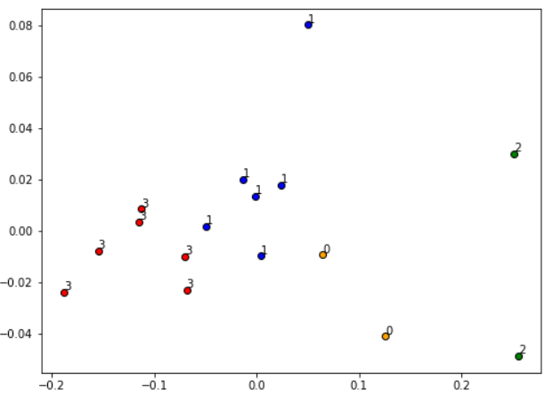
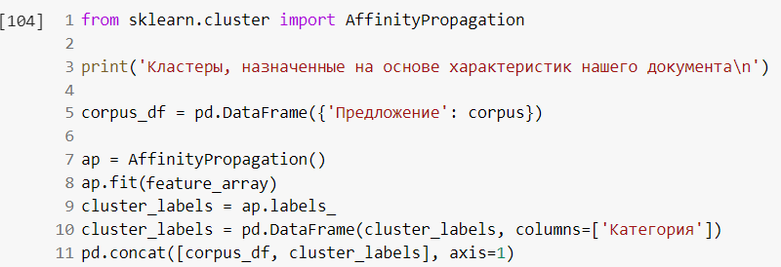
сгруппируем наши предложения с помощью алгоритма Affinity Propagation, который представляет собой алгоритм кластеризации
Мы также можем визуализировать расположение каждого документа в каждом кластере, используя анализ основных компонентов (PCA)

Slide 36
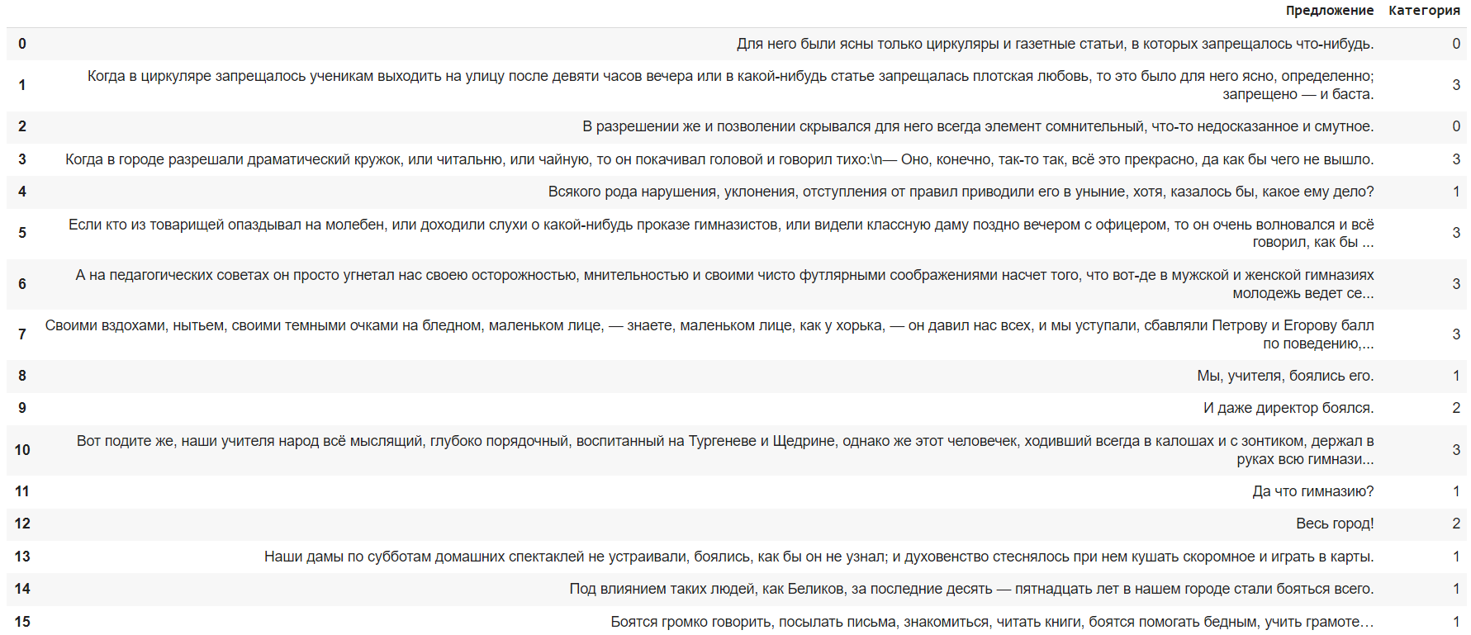
ТЕКСТ, РАЗБИТЫЙ НА КАТЕГОРИИ

Slide 37
РЕФЕРИРОВАНИЕ

Slide 38
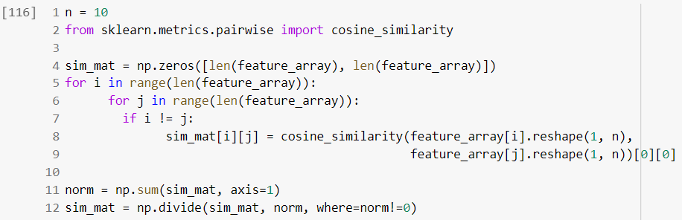
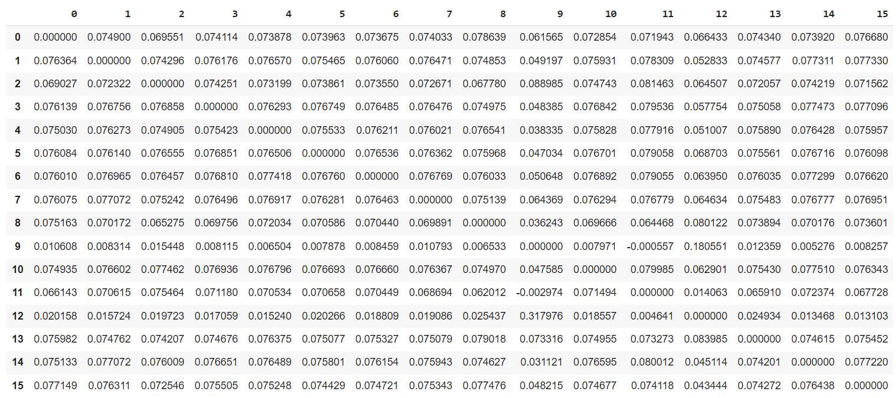
СОЗДАНИЕ МАТРИЦЫ ПОДОБИЯ КОСИНУСОВ
Сходство косинуса измеряет сходство между списками векторов путем вычисления угла косинуса между двумя списками векторов.

Slide 39
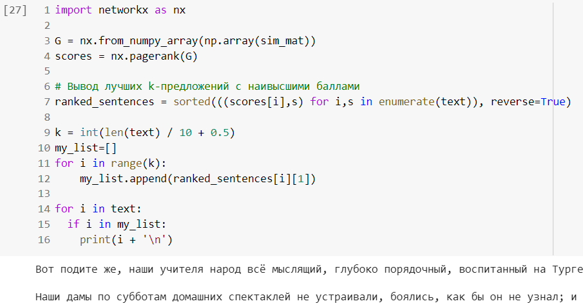
Итог

Slide 40
СПАСИБО

